Slide 1
多元文化社會
2017/12/08

Slide 2
多元文化現象
涵化
同化
雜異化

Slide 3
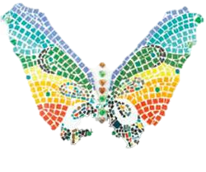
涵化
文化接觸後，相互學習、採借或模仿彼此的文化特質、逐漸調整彼此的文化內容，進而使文化呈現多樣面貌的變遷過程。
可能是和平的也可能是衝突的。

Slide 4
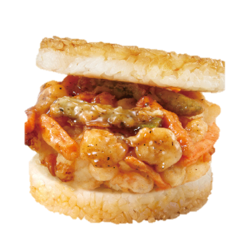
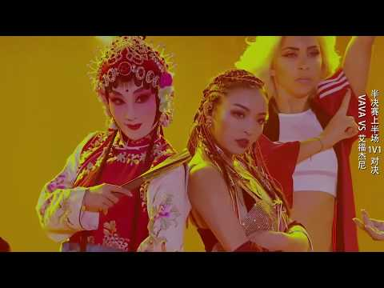
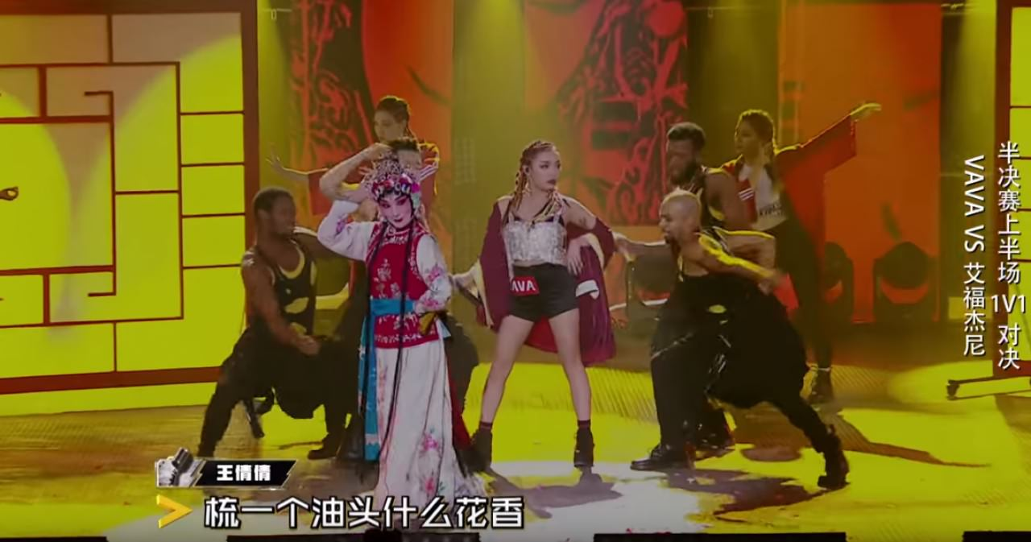
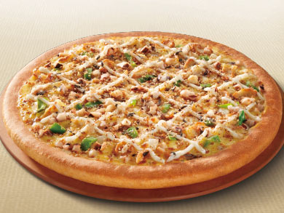
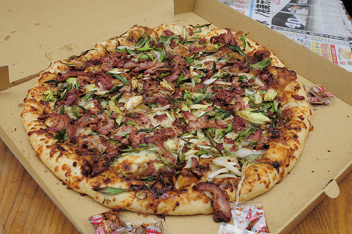
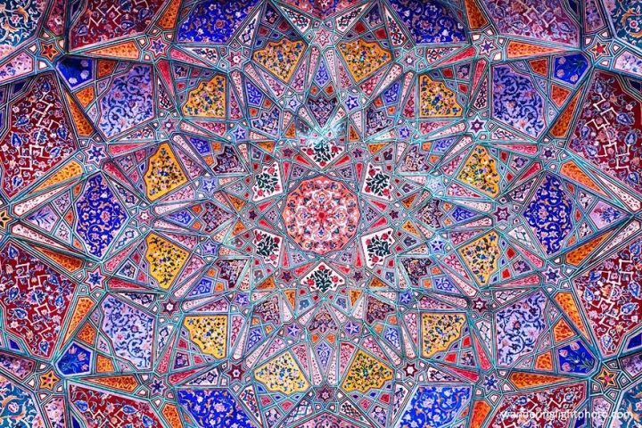
涵化
文化接觸後，相互學習、採借或模仿彼此的文化特質、逐漸調整彼此的文化內容，進而使文化呈現多樣面貌的變遷過程。
可能是和平的也可能是衝突的。

Slide 5
涵化
A
B
C
C
B
A
或
A
B

Slide 6
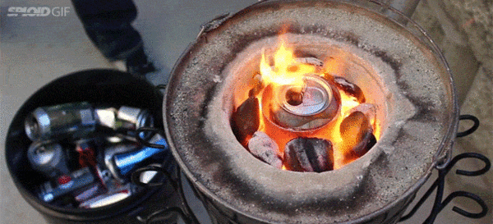
同化
不同文化相遇後，一文化逐漸變成與另一文化相似甚至相同的過程和結果。

Slide 7
同化
A
A
B

Slide 8
雜異化
由英國學者霍米巴巴從後殖民的觀點提出，他認為在文化變遷的過程中，不同的文化接觸互動後會產生融合混異，並逐漸模糊彼此的文化界線，在新的基礎下創造出新的文化認同與意義。

Slide 9
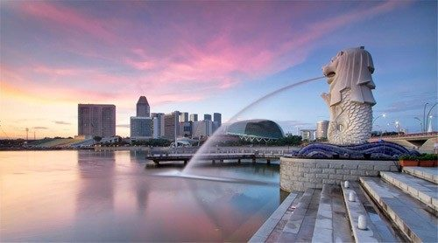
雜異化
由英國學者霍米巴巴從後殖民的觀點提出，他認為在文化變遷的過程中，不同的文化接觸互動後會產生融合混異，並逐漸模糊彼此的文化界線，在新的基礎下創造出新的文化認同與意義。

Slide 10
雜異化
A
B
C
C
A B

Slide 11
綜合比較
融合
組合
涵化 | 雜異化
文化的____ | 文化的____
____作用 | ____作用
仍能看出彼此界線 | 彼此文化界線模糊
物理
化學

Slide 12
